Slide 1
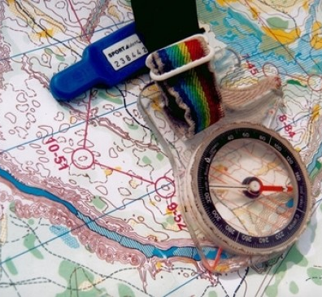
«Туристом быть здорово!»
В Азнакаевском краеведческом музее прошло мероприятие, посвященное Всемирному дню Туризма.

Slide 2
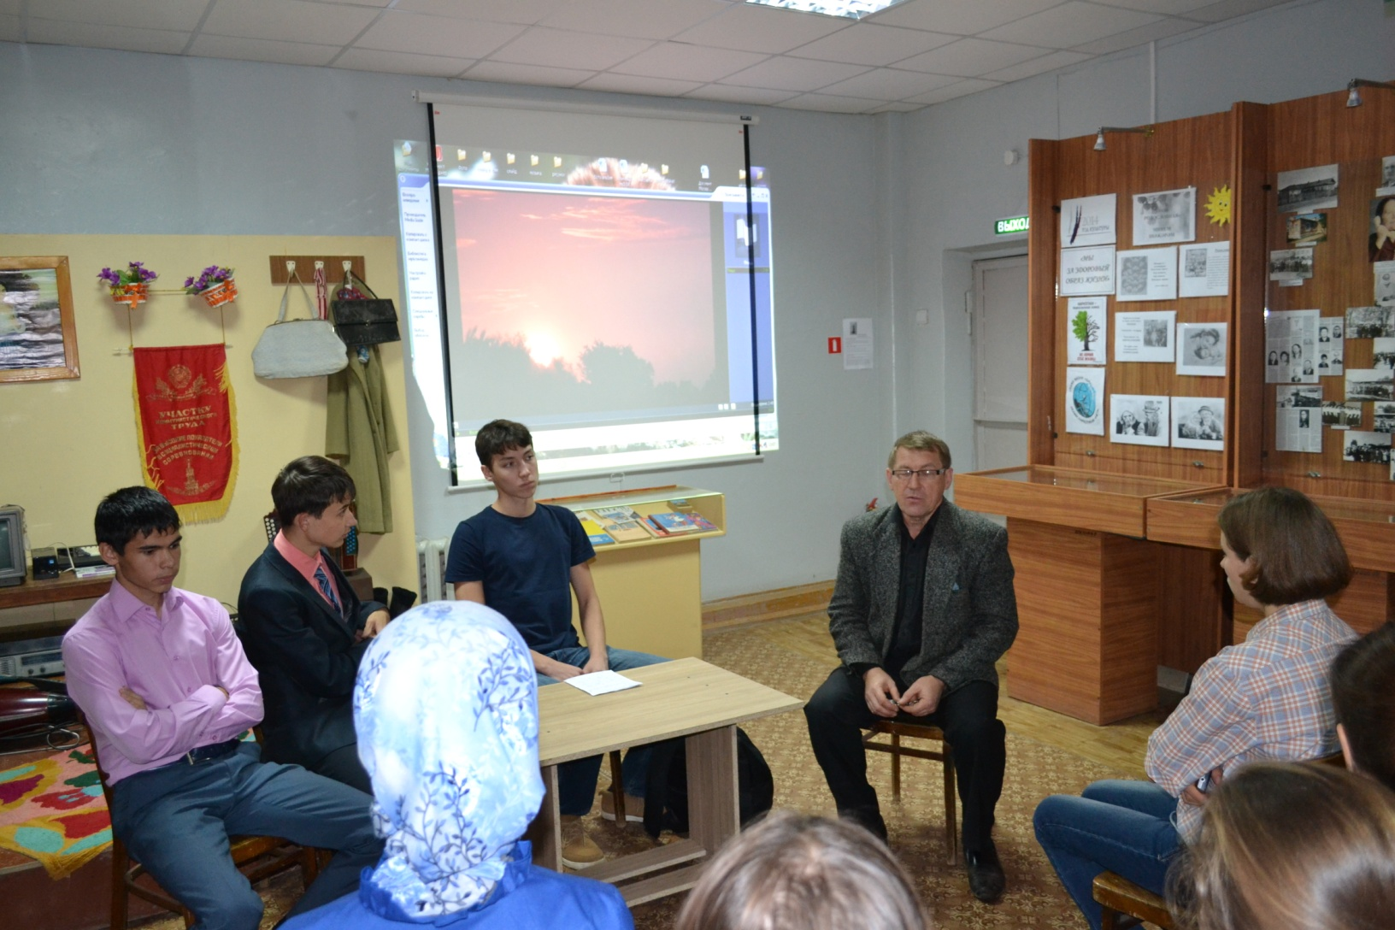
Руководитель турэкоклуба «Буревестник», преподаватель географии МБУ СОШ № 2
Байков Анатолий Викторович

Slide 3
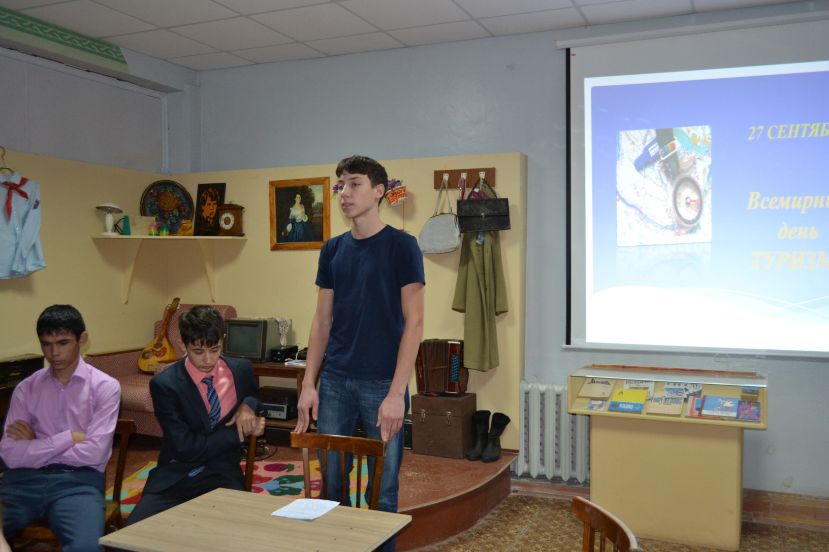
Рассказ ученика школы № 2 о сплавах по реке Ик на байдарках в Азнакаевском районе.

Slide 4
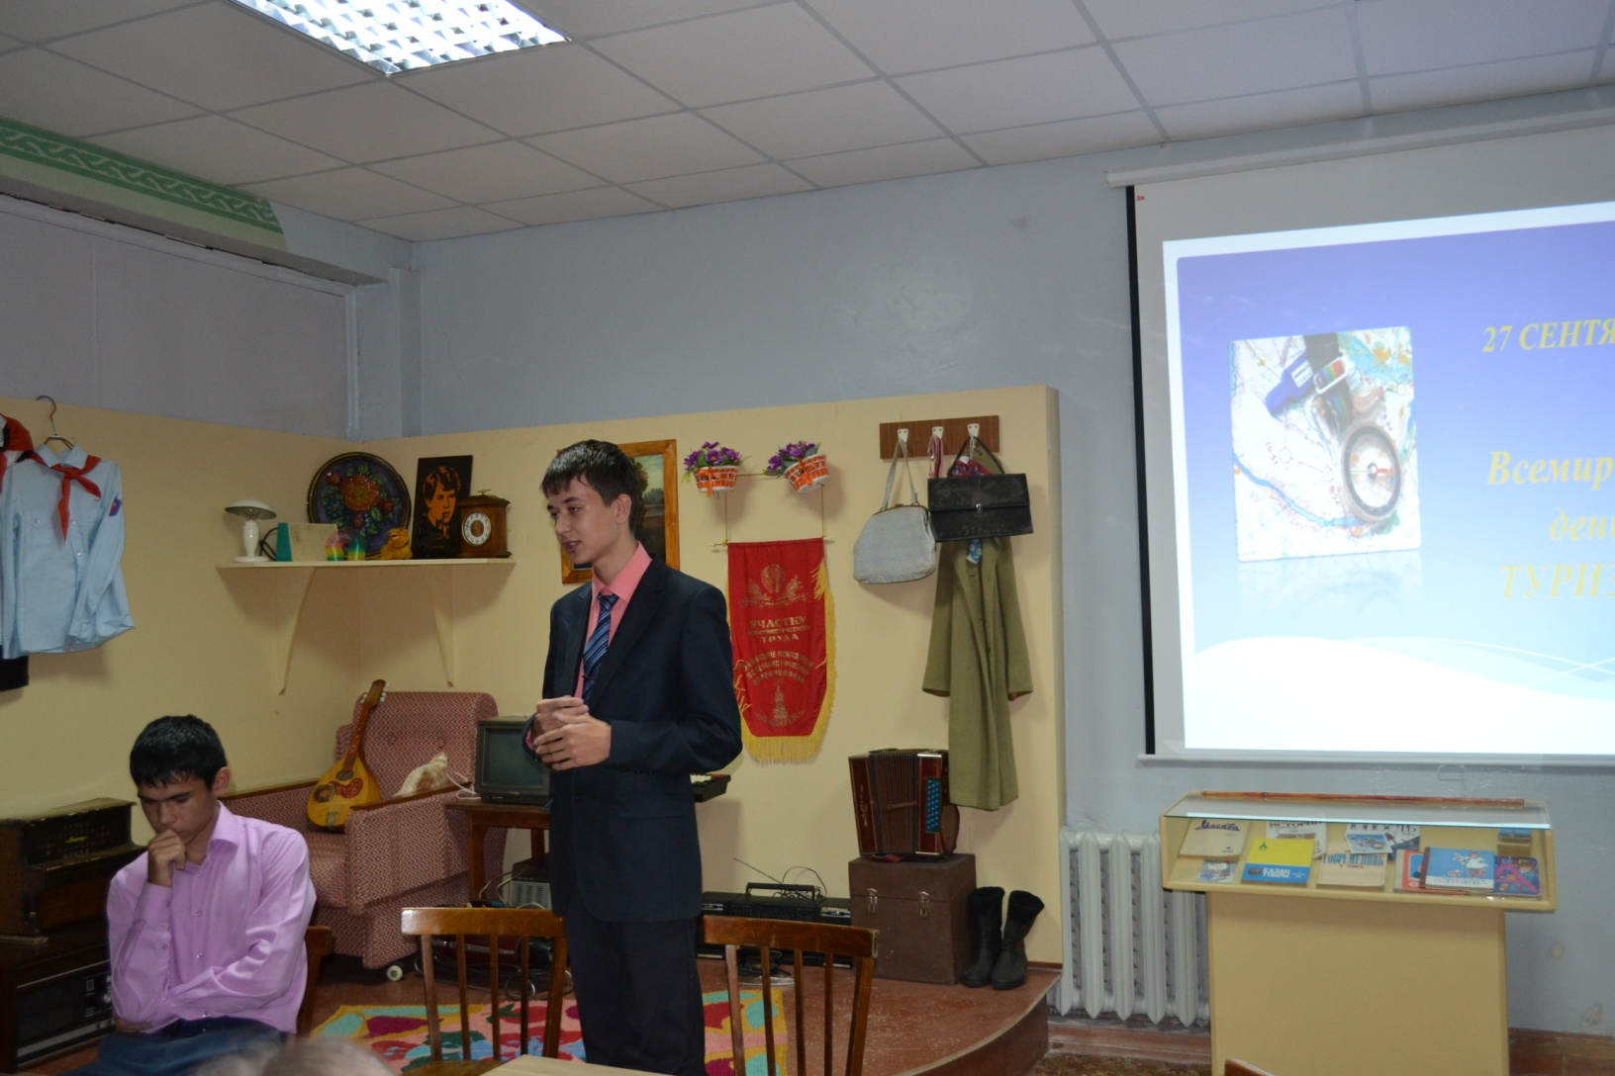
Рассказ ученика школы № 2 о исследованиях по определению численности колонии сурков байбаков Азнакаевского района.

Slide 5
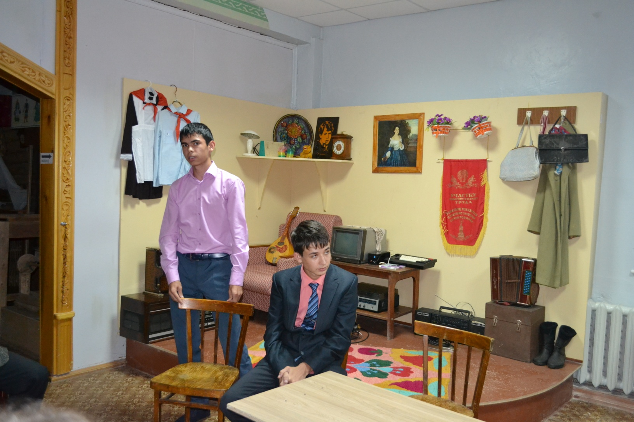
Рассказ ученика школы № 2 о туристическом маршруте Азнакаевского района.

Slide 6
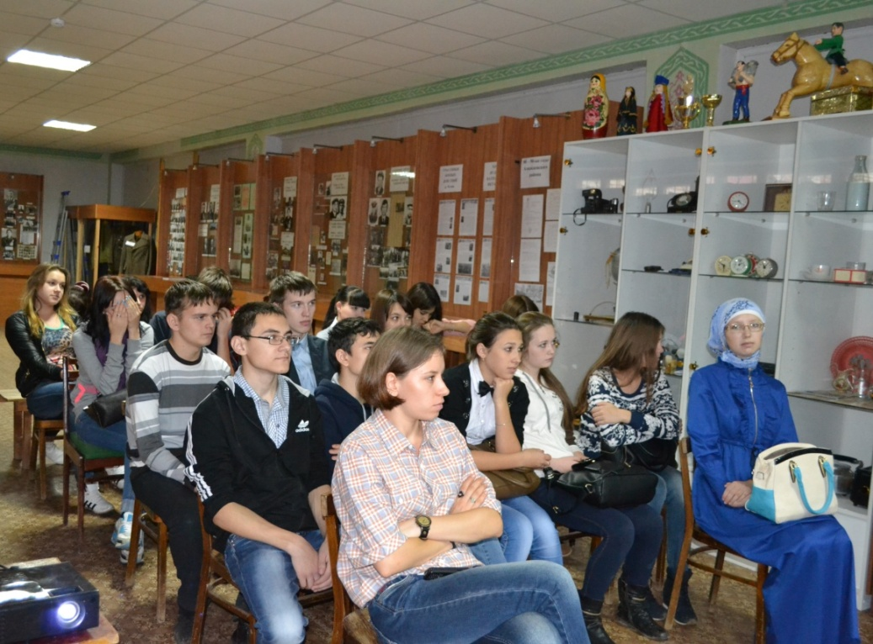
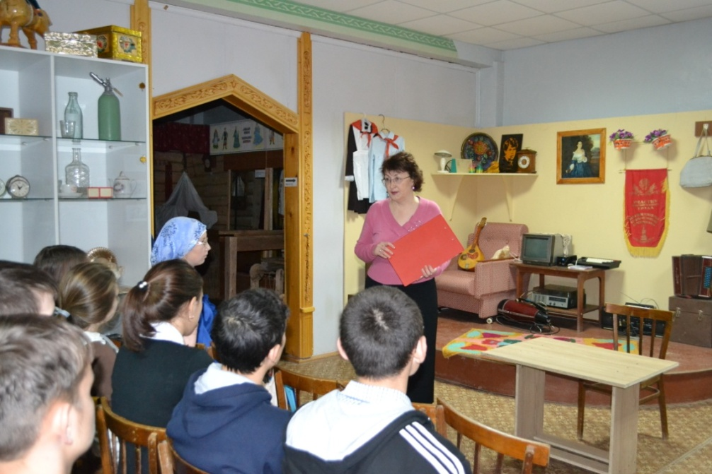
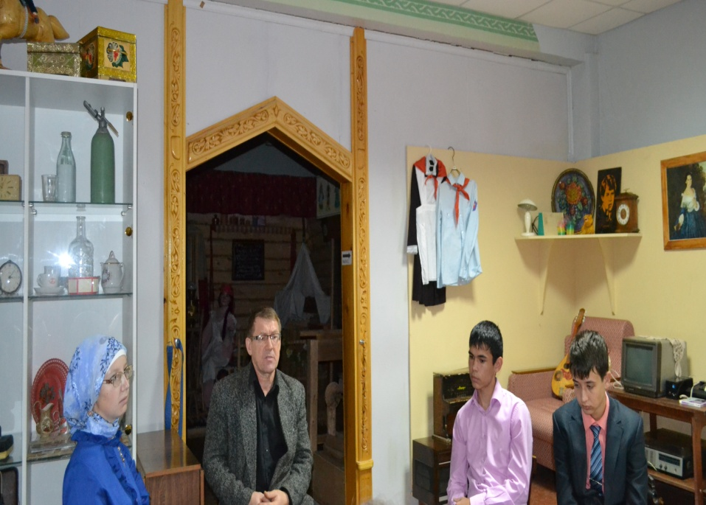
Выступление Байкова А.В. и членов его клуба вызвали большой интерес у студентов колледжа и их преподавателей; было задано много дополнительных вопросов.

